Slide 1
NEW9310
智能POS终端
大屏幕设计，启迪未来

Slide 2
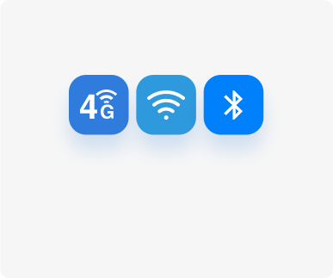
无线通信
4G/3G/2G/WIFI/蓝牙
高清触摸屏
6.5英寸高清屏幕
CPU
四核 Cortex A53
电池
3.8V/3000mAh
双摄像头
前置：2MP 后置：5MP

Slide 3
性能强大，体验卓越
更强大的四核1.4G处理器使交易无缝运行，比以往任何时候都快。

Slide 4
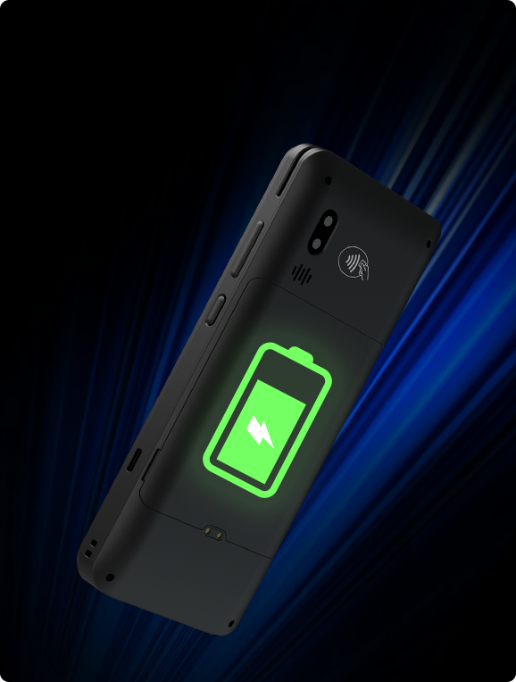
超长续航
3.8V/3000mAh可充电电池确保NEW9310一次充电即可顺利处理业务一整天
3000mAh
电池

Slide 5
全面的通信和超强的信号
借助安全的全连接解决方案，您可以通过4G/Wi-Fi/蓝牙等通讯方式，进行快速安全地支付或处理数据

Slide 6
双摄像头
前置 2MP，后置 5MP，集成专业扫描模块，精准捕捉支付码所有细节，让支付更快更安全
2MP 5MP
前置 后置

Slide 7
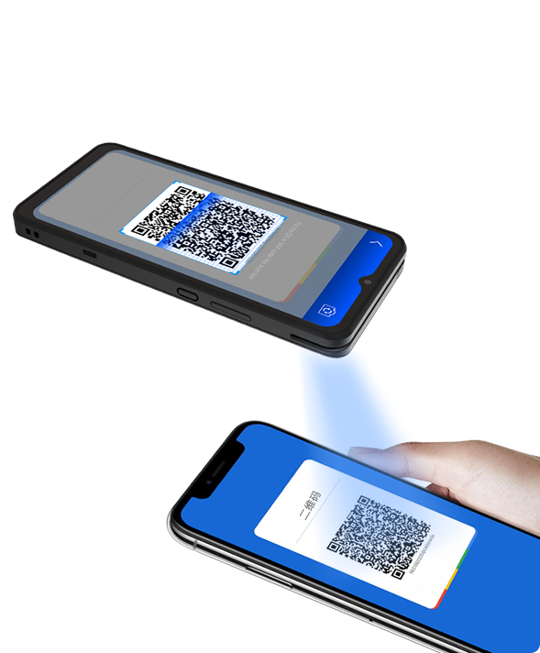
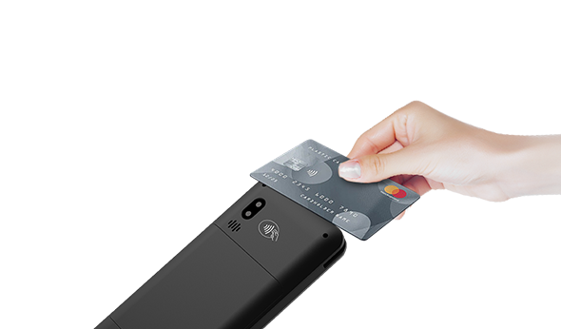
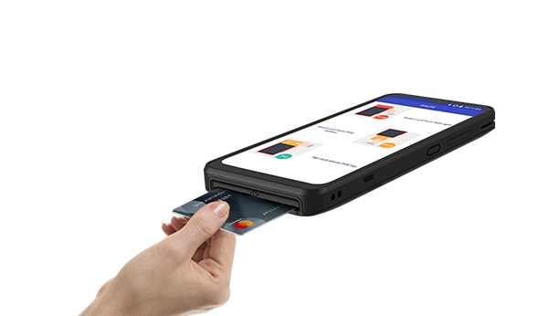
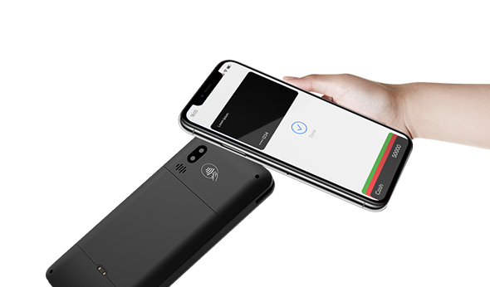
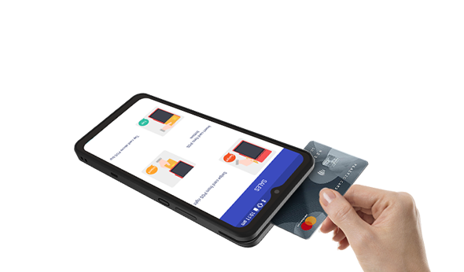
支持多种支付方式，方便快捷
支持磁条卡、IC卡、非接卡、手机NFC、扫码交易等多种支付方式。使支付变得简单
扫码交易
非接卡
IC卡
手机NFC
磁条卡

Slide 8
支持多种支付场景
餐厅
书店
酒吧
自助餐厅

Slide 9
技术指标
处理器
四核⾼速 Cortex-A53
OS
Asmart OS
存储器
1GB RAM+8GB ROM
2GB RAM+16GB ROM（选配）
显示屏
6.5"HD 720×1600分辨率
银行卡受理
磁卡阅读器
IC卡阅读器
⾮接触卡阅读器
通讯⽅式
4G、3G、2G、
WiFi、Bluetooth
卫星定位
GPS/BEIDOU/GLONASS
摄像头（选配）
前置摄像头：2 MP
后置摄像头：5 MP
识读 1D & 2D 码
物理接⼝
1×Type-C USB
卡槽
2×SIM+1×SAM
2×SIM +2×SAM（选配）
电源适配器
输⼊ : 100-240V AC, 50/60Hz
输出 : 5V DC, 1A
⼯作环境
温度: 0℃~50℃(32℉~122℉)
湿度: 10%~90% (非冷凝)
储藏环境
温度: -20℃~60℃(-4℉~140℉)
湿度: 5%~95% (非冷凝)
外型尺⼨
⻓×宽×⾼（mm):
167.5×76.5×16.8
资质认证
PCI PTS 6X. , EMV L1&L2,
EMV CL L1，quick pass，
TQM，CE，RoHS，
Visa PayWave，
MasterCard PayPass

